Slide 1
메모리 기초 + HAETAE
유튜브 주소: https://youtu.be/7HPBQ-y3cv4

Slide 2
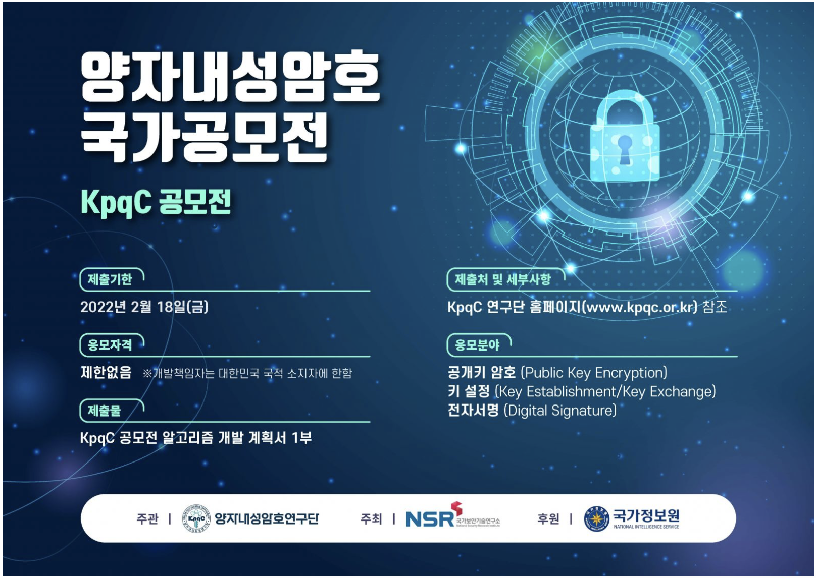
KpqC
양자 내성 암호 연구단은 양자컴퓨터에 의한 보안 위협에 대비하기 위해 양자내성암호 국가공모전 (KpqC 공모전) 진행 중
2라운드 진출 알고리즘
Digital Signature : AIMer, HAETAE, MQ-Sign, NCC-Sign
Encryption/Key-establishment : NTRU+, PALOMA, REDOG, SMAUG-T
KpqCm
2021.11.25 | 공모전 공지
2022.02.18 | 제출마감
2022.03.15 | 1차 평가
2023.12 | 1라운드 결과 발표 2라운드 후보 목록 공개
2024.04~11 | 2라운드 진행
2024.11 | KpqC 공모전 최종결과 발표 예정
Digital Signature Algorithm: 4개
Encryption/Key-establishment Algorithm : 4개
Type | Code-based | Lattice-based | Multivariate Quadratic-based | Hash-based | MPC
Digital Signature | - | HAETAE | MQ-Sign | - | AIMer
 |  | NCC-Sign
Encryption/ Key-establishment | PALOMA | NTRU+ | - | - | -
 | REDOG | SMAUG-T | - | - | -
https://www.kpqc.or.kr/competition_02.html

Slide 3
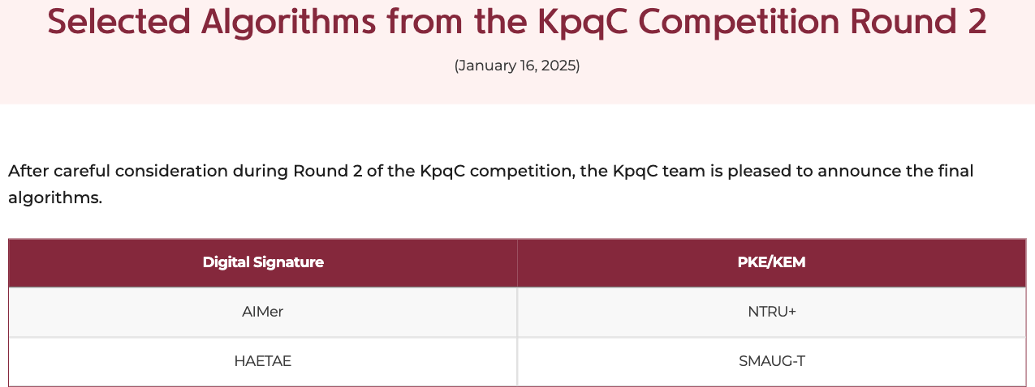
KpqC
양자 내성 암호 연구단은 양자컴퓨터에 의한 보안 위협에 대비하기 위해 양자내성암호 국가공모전 (KpqC 공모전) 진행 완료
KpqCm
2021.11.25 | 공모전 공지
2022.02.18 | 제출마감
2022.03.15 | 1차 평가
2023.12 | 1라운드 결과 발표 2라운드 후보 목록 공개
2024.04~11 | 2라운드 진행
2025.01.16 | KpqC 공모전 최종결과 선정
현재 | 표준화 작업 진행 중
Type | Lattice-based | MPC
Digital Signature | HAETAE | AIMer
Encryption/ Key-establishment | NTRU+ | -
 | SMAUG-T | -
https://www.kpqc.or.kr/competition_02.html
NIST PQC공모전과 유사하게 격자기반이 가장 많이 선정 됨

Slide 4

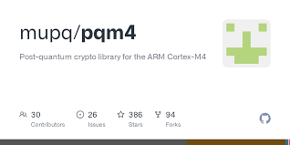
PQclean,Pqm4
https://github.com/PQClean/PQClean
https://github.com/kpqc-cryptocraft/KpqClean_ver2
PQClean: PQC 알고리즘을 깨끗하게 C로 구현한 라이브러리
의존성 최소화(openssl 등 외부 라이브러리 X)
이식성 높음
벤치마크 기준으로 많이 활용됨
AVX, aarch64 구현도 일부 포함
최적 구현이 적용된건 아님
KpqClean: PQClean의 KpqC 버전
Pqm4: PQC를 Cortex계열 보드에서 측정하기 위한 라이브러리
cycle(속도) + stack(RAM) + ROM/정적RAM 측정 가능
임베디드에선 속도보단 올라가는지가 일단 중요
속도는 2순위, RAM peak가 1순위
https://github.com/mupq/pqm4

Slide 5
KpqC에 대한 벤치마크 KpqClean
KpqC 후보 알고리즘들에 대한 벤치마킹
현재 각 알고리즘이 제시하는 벤치마크 결과는 각기 다른 컴퓨터 환경에서 측정
동일한 환경에서 알고리즘들을 벤치마크하여 객관성을 확보하는 것이 목표
내부 모듈 (AES, SHA, AVX2)을 통일하여 모듈에 따른 성능 차이를 최소화
공정한 벤치마크 결과 제공
개발 및 운영 환경 차이, 모듈 차이로 인한 성능 격차 최소화
동일한 환경에서 측정한 성능으로 공정한 성능 비교 분석이 가능하도록 함
KpqC 후보 알고리즘의 의존성 제거
NIST 양자내성암호와 관련된 PQClean 프로젝트에서 추구한 방향성
의존성 제거 시 플랫폼에 구애받지 않고 알고리즘 가동 용이
개발 환경 설정을 용이하도록 하여 양자내성 알고리즘 벤치마크 진입장벽 완화

Slide 6
KpqC에 대한 벤치마크 KpqClean
KpqC 후보 알고리즘들에 대한 벤치마킹
현재 각 알고리즘이 제시하는 벤치마크 결과는 각기 다른 컴퓨터 환경에서 측정
동일한 환경에서 알고리즘들을 벤치마크하여 객관성을 확보하는 것이 목표
내부 모듈 (AES, SHA, AVX2)을 통일하여 모듈에 따른 성능 차이를 최소화
공정한 벤치마크 결과 제공
개발 및 운영 환경 차이, 모듈 차이로 인한 성능 격차 최소화
동일한 환경에서 측정한 성능으로 공정한 성능 비교 분석이 가능하도록 함
KpqC 후보 알고리즘의 의존성 제거
NIST 양자내성암호와 관련된 PQClean 프로젝트에서 추구한 방향성
의존성 제거 시 플랫폼에 구애받지 않고 알고리즘 가동 용이
개발 환경 설정을 용이하도록 하여 양자내성 알고리즘 벤치마크 진입장벽 완화
KpqClean의 후속작 KpqClean ver2

Slide 7

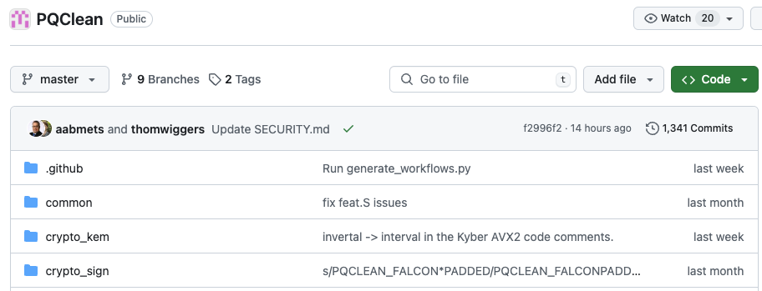
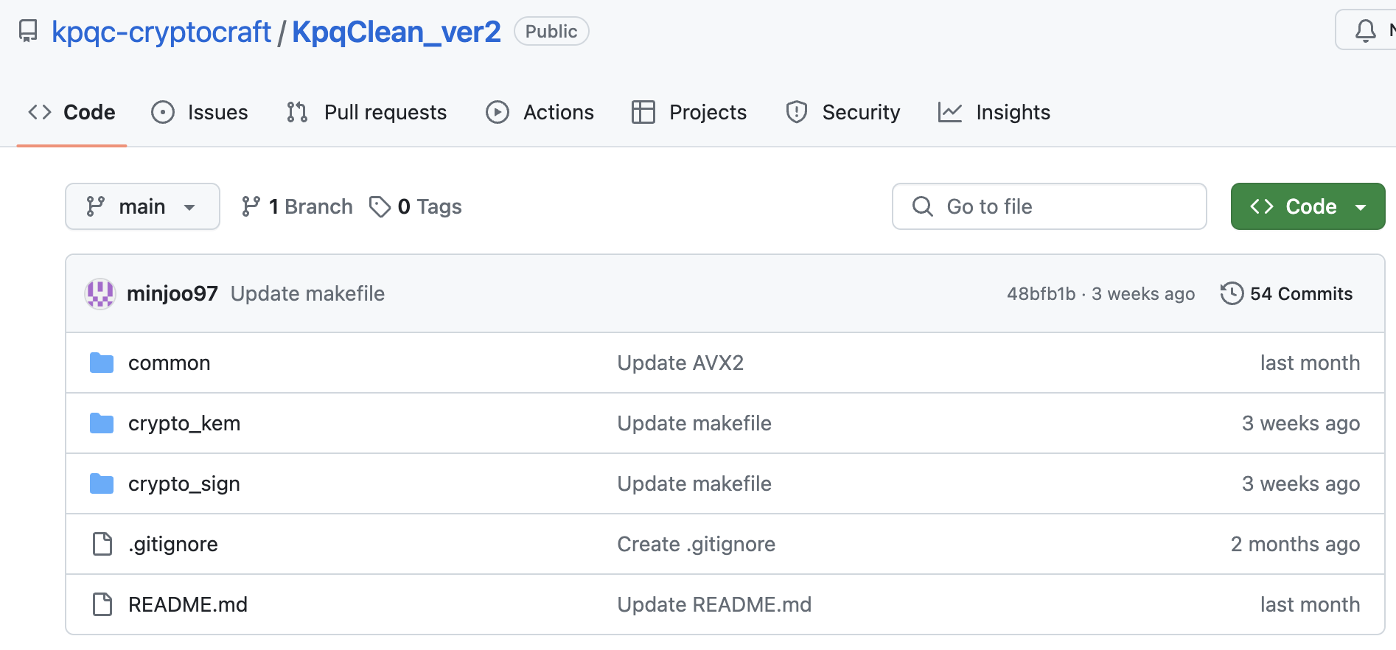
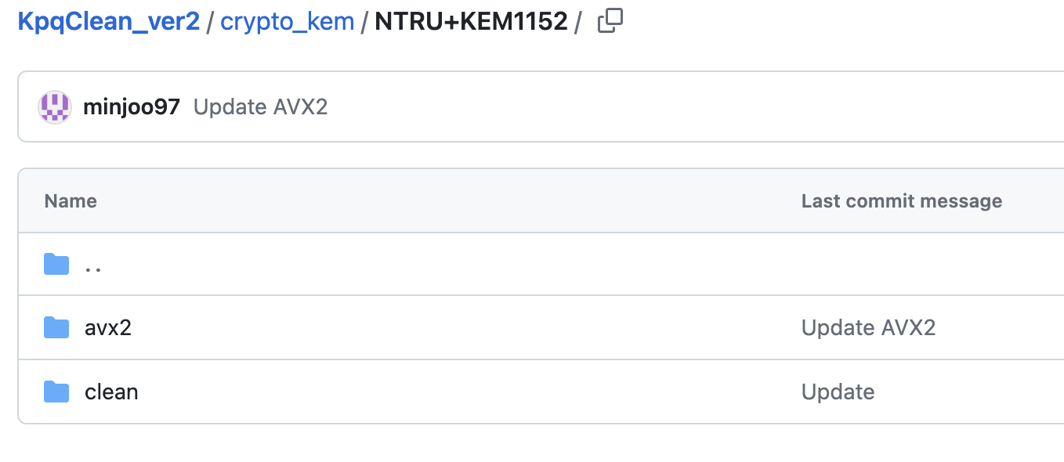
KpqClean ver2
https://github.com/kpqc-cryptocraft/KpqClean_ver2
작년 프로젝트 (KpqClean)를 기반으로 전체코드를 새로 작성
달라진 점
PQClean과 거의 유사한 구조를 띄게 변경
makefile 구조가 통일되도록 새로 작성
AVX2 구현물 벤치마킹
PQClean과 차별점
하나의 makefile로 x86, aarch64에서 (별도의 수정없이) 성능 측정 가능

Slide 8
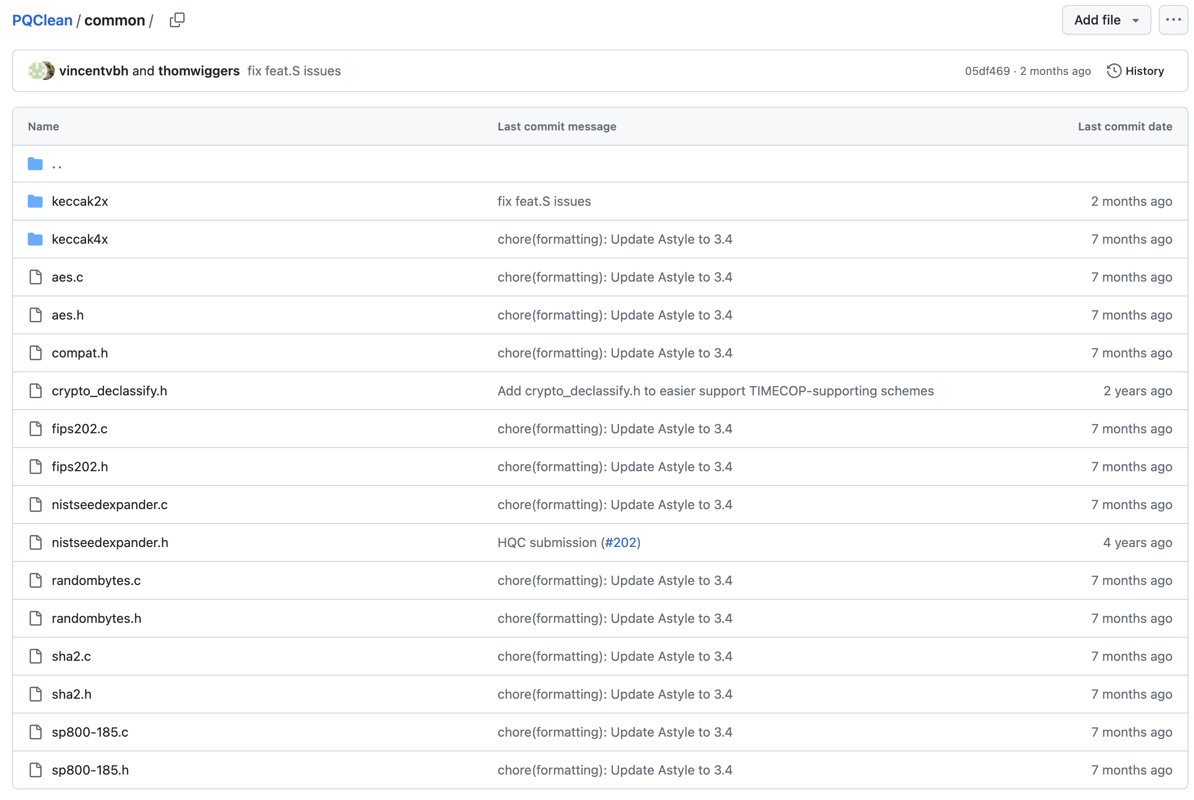
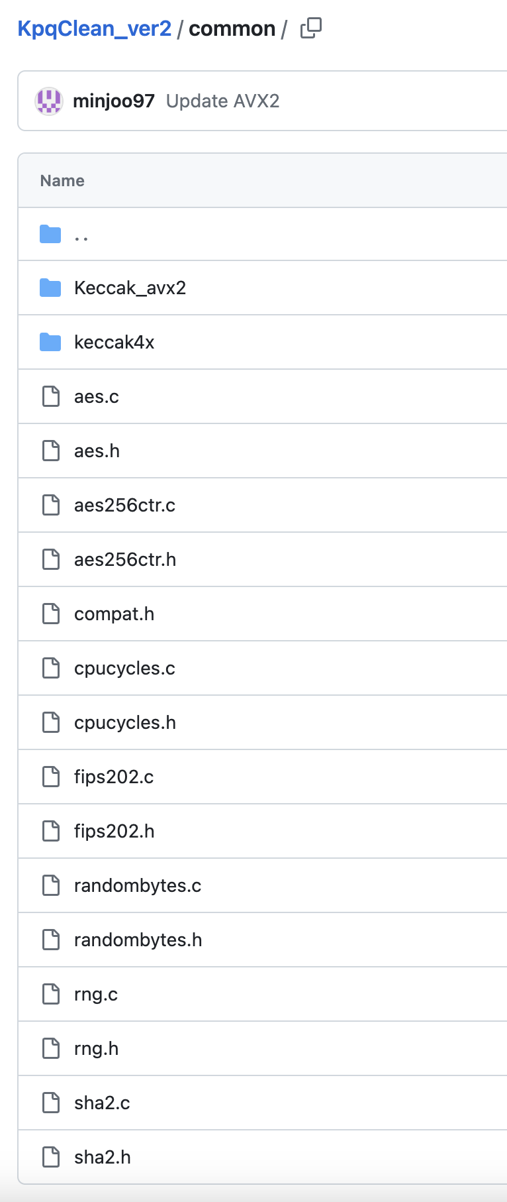
기본적인 primitive 코드 통일 작업
동일한 환경에서 2라운드 알고리즘 성능 측정을 위해 SHAKE, AES, SHA-2, SHA-3 모두 PQClean의 코드로 통일하는 작업
이외에 동일하게 사용하는 aes256ctr나 KAT파일 생성을 위한 rng.c 등은 PQClean 이외의 NIST 코드 등을 사용하여 모든 알고리즘들이 동일한 common 파일을 사용하게 수정 작업 진행
<상세>
PKE/KEM
NTRU+ : randombytes, AES, SHA-2
PALOMA : none
SMAUG-T : randombytes, AES, SHA-2
DSA
AIMer : randombytes, FIPS202
HAETAE : FIPS202, AES
MQSign : FIPS202, AES
NCCSign : randombytes, FIPS202

Slide 9
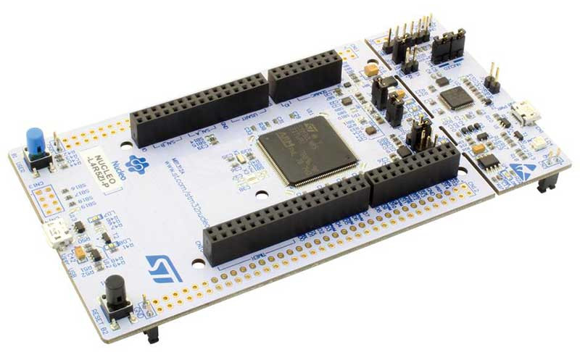
Pqm4 타겟 보드
Pqm4 타겟 보드 모델: NUCLEO-L4R5ZI
RAM 상한선: 640KB
구성: 정적(.data + .bss) + 동적(stack + heap)
FLASH 상한선: 2MB
코드/상수/초기값 등이 FLASH에 탑재됨
E.g. .text + .rodata + .data init 합이 2MB 이내면 됨
구분 | 대표 보드/MCU | Flash(ROM) | RAM(SRAM)
Pqm4 타겟 | NUCLEO-L4R5ZI (STM32L4R5) | 2 MB | 640 KB
고사양 | Raspberry Pi Pico (RP2040) | 2 MB | 264 KB
흔한 m4급 | STM32F4DISCOVERY (STM32F407) | 1 MB | 192 KB
보급형(저사양) | NUCLEO-F446RE (STM32F446) | 512 KB | 128 KB
초저사양(m0+) | NUCLEO-G070RB (STM32G070RB) | 128 KB | 36 KB
극초저사양(m3) | Blue Pill 계열 (STM32F103C8) | 64 KB | 20 KB

Slide 10
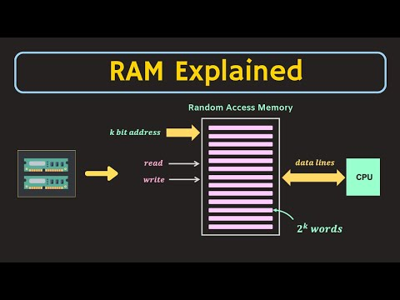
RAM & RAM peak
RAM: Random Access Memory
실행중인 프로그램(데이터)를 임시 저장
휘발성 메모리 - 전원 꺼지면 내용 사라짐
Read / Write - CPU가 제어
Read: RAM -> CPU로 데이터 보냄
Write: CPU -> RAM으로 데이터 보냄
CPU가 주소(k-bit) + R/W을 주면 RAM이 해당 주소 데이터를 송수신
RAM peak: 정적 RAM + 동적 RAM
RAM peak 수치에 따라 프로그램 실행 가능 유무가 나뉨
정적 RAM + 동적 RAM이 가장 높을 때가 RAM peak
정적 RAM: 전역/정적 변수
동적 RAM: 호출 깊이, 임시 버퍼 등에 따라 변동됨(주로 stack) + heap

Slide 11
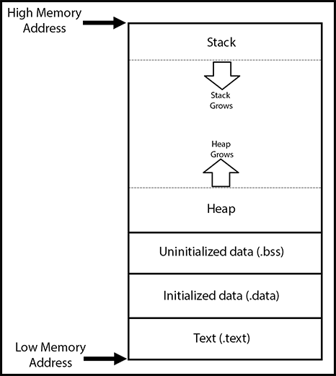
메모리 섹션(ELF)
.text: 실행 코드
함수 본문
.rodata: 읽기 전용 상수
문자열 리터럴, 전역 const 등
.data: 초기값이 있는 전역/정적 변수
초기값은 Flash에 저장, 실행 시에 RAM에 올라감
data init image - .data의 초기값 원본 저장
.bss: 초기값이 없는 전역/정적 변수
시작 시 0으로 초기화됨
Flash/ROM(.text + .rodata): 코드와 상수(테이블, zetas, S-box, 라운드 상수 등)
RAM 정적 영역(.data + .bss): 전역/정적 변수(초기화 유무에 따라 data/bss)
RAM 동적/스택(heap/stack): 함수 호출 중 생기는 지역변수/임시 버퍼(스택), malloc 등(힙)

Slide 12
변수 수명
전역/정적(static) 변수
실행 내내 살아있음(프로그램 시작부터 끝까지 상주)
항상 RAM을 차지 -> 고정 비용
지역 변수
수명: 함수 진입~복귀
stack에 위치
const
자동으로 ROM 배치되는건 아님
지역 const는 지역 변수로 취급(stack에 쌓임)
상수(큰 테이블이나 파라미터)는 전역/정적으로 두고 const 붙혀야 RAM 절약

Slide 13
Stack & Heap
Stack: 호출 경로에 따라 누적되는 메모리
구성: return addr / saved regs / locals / spill / alignment
peak 요인: 큰 지역 변수(배열), 콜 체인 깊이, 재귀, 인터럽트 중첩 등
stack이 RAM 한도 초과 시 즉시 프로그램 실패
Heap: 동적 할당(malloc류/free)
malloc, realloc, calloc 등
프로그램 실행 중 필요한 만큼 메모리를 동적으로 할당받고 해제하는 함수들
PQC에서 Heap을 잘 안쓰는 이유
상수시간 리스크 -> 타이밍 공격에 취약함
포팅 이슈 -> 동적 할당은 OS에서 제어하는데, 임베디드 기기는 OS가 없음
동일한 코드가 플랫폼에 따라 빌드 실패 및 동작 불능할 가능성이 높음
예외적으로 FALCON같은 알고리즘은 Heap을 사용하긴 함
구조 상 stack에 큰 버퍼를 두기 어려운 경우 사용하기도 함

Slide 14
ROM 최적화
대부분은 RAM peak가 1순위, ROM은 2순위나 3순위
특수한 상황에서만 최적화가 필요
Flash가 작은 타겟에서 알고리즘 여러개를 올려야 할 경우
큰 상수 테이블이(zetas/NTT 상수, 사전계산 테이블 등) 상당히 많을 경우
ROM이 커지는 대표적인 상황
큰 cosnt 테이블이 다수
동일 기능이 여러번 구현되었을 경우(SHAKE, AES 등의 중복 구현)
보통의 메모리 최적 구현 연구는 RAM peak만 다룸

Slide 15

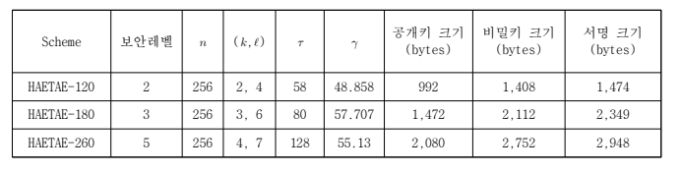
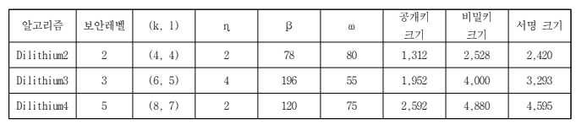
HAETAE 개요
HAETAE: 격자기반(DSA) 전자서명 알고리즘
module lattice 기반
구체적으로는 Module-LWE / Module-SIS 계열 lattice 기반
Fiat-Shamir with Aborts 패러다임을 따름(Dilithium과 같음)
Dilithium보다 서명 길이와 키 크기가 작음(25~40% 감소)
동일한 보안 강도에서 좀 더 컴팩트한 알고리즘을 만들고자 설계됨
공간 제약이 큰 환경에 적용을 염두에 두고 설계(통신 등에 적용 시 이점 있음)
파라미터 세트 3개 존재(HAETAE-2,3,5)
파라미터 세트에 따라서 보안 강도 설정 가능(5가 가장 강력)

Slide 16
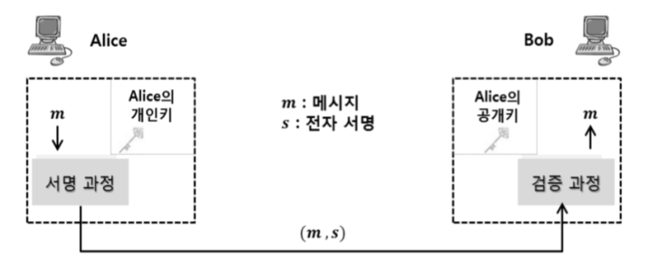
전자서명(DSA)
전자서명: 데이터 전송 시 위변조 방지
누가 서명했는지를 공개키로 검증 -> 서명자 인증
부인 방지 가능(서명자가 나중에 내가 한게 아니라고 주장할 수 없음)
쉽게 말해서, 파일/메시지에 “디지털 도장”을 찍고(Sign), 다른 사람이 그 도장이 진짜인지 확인(Verify)하게 해줌
전자서명 핵심 구성 요소 3가지
공개키(pk): 누구에게나 공개된 키(검증할때 사용)
개인키(sk): 서명자만 보관(서명 생성할 때 사용)
서명(sign): 어떠한 메시지에 대한 증명값
전자서명은 3단계로 동작
Keygen(키 생성) - 개인키와 공개키를 만드는 과정
Sign(서명) - 메시지에 도장을 찍는 과정 -> 서명을 생성함
Verify(검증) - 생성된 서명이 진짜인지 확인하는 과정(공개키로 검증)

Slide 17
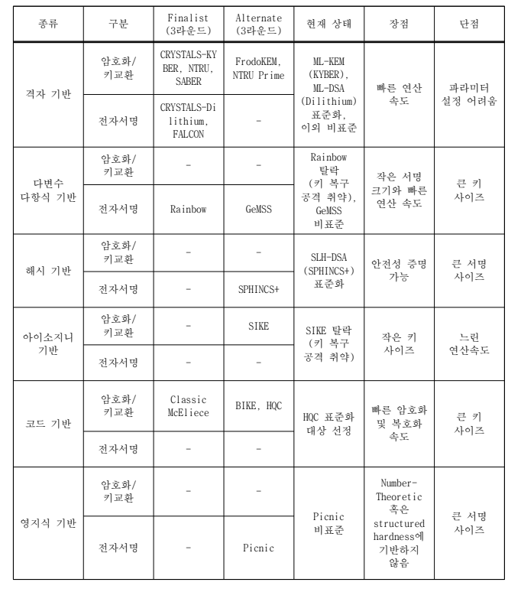
PQC 수학적 기반
PQC 알고리즘은 다양한 수학적 난제를 기반으로 설계됨
양자에 강한 수학 문제들이 여러개 있음
그걸 기반으로 알고리즘을 설계
HAETAE는 격자 기반 전자서명
격자 기반도 여러 계열이 있음
LWE/Module-LWE 계열
SIS/Module-SIS 계열
NTRU 계열
격자가 안전성과 성능이 비교적 우수
성능 좋고 구현 용이함 -> 많이 사용

Slide 18
HAETAE 핵심 모듈
1. 난수 / 샘플링
서명 과정에서 사용할 임시값을 랜덤하게 생성하는 과정
2. 다항식,벡터 연산
격자기반은 내부적으로 큰 배열이나 다항식 계수들을 계산하는 과정이 많음
NTT는 이 연산을 가속하는 기법
3. 해시 기반 챌린지
메시지와 중간 결과를 해시로 섞어서 챌린지를 만듦 - 서명 검증 시 사용
4. 조건 검사 + 재시도(Reject & Retry)
계산 결과가 조건(범위,규칙)을 벗어나면 그 서명은 버리고 다시 생성
5. 패킹 / 직렬화
최종 서명을 바이트 배열로 정리하여 전송 가능한 형태로 만듦 -> 서명 크기 결정
메모리 피크는 Sign에서 주로 발생하는 편
Sign은 위의 1,2,4번 때문에 임시값(배열/벡터)가 많이 생기는 편

Slide 19
(DSA) HAETAE 알고리즘 연산 분석 결과
HAETAE의 키 생성, 서명, 검증 과정 중에서 가장 큰 비중을 차지하는 과정은 서명 과정
서명 과정에서는 난수 생성 과정이 가장 큰 연산 비중을 차지하며, 그 과정에서 SHAKE 관련 연산이 많이 사용
키 생성 과정에서는 FFT 연산과 SHAKE 관련 연산이 많이 사용
검증 과정에서는 Decode 과정과 SHAKE 관련 연산이 많이 사용
전체적으로 HAETAE 알고리즘에서 많이 사용되는 연산은 SHAKE 관련 연산

Slide 20

메모리 사용량 측정(2024년 버전)
수십 KB가 저전력 장비에 적합한 메모리 사용량
Algorithm | Stack+Heap (bytes) | Stack (bytes) | Heap (bytes) | extra_heap(bytes)
AIMer-128f | 142,256 | 141,008 | 1,232 | 16
AIMer-128s | 923,936 | 922,904 | 1,024 | 8
AIMer-192f | 313,600 | 312,352 | 1,232 | 16
AIMer-192s | 2,035,488 | 2,034,456 | 1,024 | 8
AIMer-256f | 649,872 | 648,624 | 1,232 | 16
AIMer-256s | 4,182,504 | 4,181,264 | 1,232 | 8
HAETAE-II | 369,736 | 111,224 | 197,377 | 61,135
HAETAE-III | 432,600 | 174,088 | 197,377 | 61,135
HAETAE-V | 481,896 | 223,384 | 197,377 | 61,135
MQSign-MQLR-256-72-46 | 1,318,960 | 590,048 | 728,858 | 54
MQSign-MQLR-256-112-72 | 4,963,632 | 2,219,328 | 2,744,250 | 54
MQSign-MQLR-256-148-96 | 11,584,144 | 5,187,168 | 6,396,930 | 46
MQSign-MQRR-256-72-46 | 1,185,680 | 579,400 | 606,226 | 54
MQSign-MQRR-256-112-72 | 4,478,288 | 2,193,960 | 2,284,282 | 46
MQSign-MQRR-256-148-96 | 10,473,984 | 5,143,080 | 5,330,866 | 38
NCCSign-I | 60,712 | 60,712 | 0 | 0
NCCSign-III | 80,248 | 80,248 | 0 | 0
NCCSign-V | 120,440 | 120,440 | 0 | 0

Slide 21
Dililthium FALCON vs HAETAE 성능 비교(ARM)
성능측정환경(ARM)
OS: macOs Sonoma 14.4.1 CPU: Apple M2 (3.23 GHz) RAM: 8GB Compiler: Apple clang 15.0.0 Optimization Level: -O3
Rank | Scheme | Keypair(avg)
1 | dilithium2 | 190,398
2 | dilithium3 | 362,409
3 | dilithium5 | 540,914
4 | HAETAE2 | 835,765
5 | HAETAE3 | 1,180,426
6 | HAETAE5 | 1,378,932
7 | falcon-512 | 35,583,909
8 | falcon-1024 | 106,966,738
Rank | Scheme | Keypair(avg)
1 | dilithium2 | 306,143
2 | HAETAE2 | 828,534
3 | HAETAE3 | 979,182
4 | dilithium5 | 1,023,099
5 | HAETAE5 | 1,026,078
6 | dilithium3 | 1,741,397
7 | falcon-512 | 10,044,417
8 | falcon-1024 | 21,844,507
Rank | Scheme | Keypair(avg)
1 | Falcon-512 | 91,243
2 | HAETAE2 | 136,239
3 | Falcon-1024 | 182,233
4 | Dilithium2 | 195,294
5 | HAETAE3 | 237,614
6 | HAETAE5 | 303,049
7 | Dilithium3 | 321,151
8 | Dilithium5 | 542,833

Slide 22

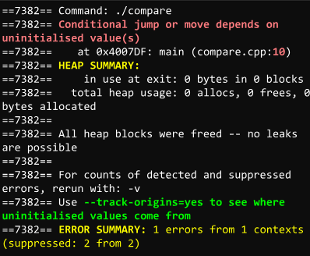
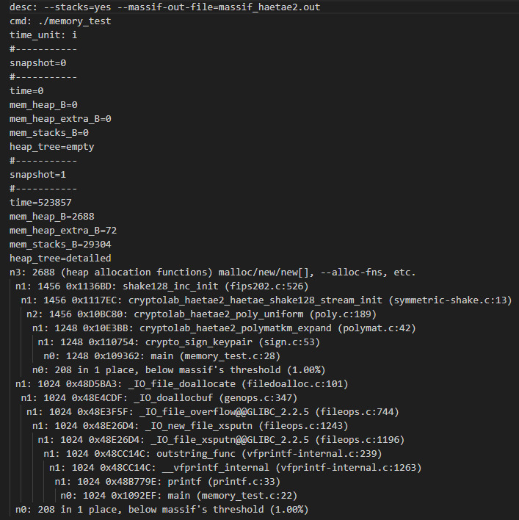
Valgrind Massif로 Peak RAM(stack/Heap) 측정
Valgrind: 프로그램 분석 도구
ram 측정, 메모리 누수 위치 찾기, 상수시간 확인 등 여러가지 가능
Valgrind Massif: 메모리 사용량을 기록하는 로그(프로파일러)
메모리 사용량(Heap, Stack)을 시간 흐름에 따라서 스냅샷 형태로 기록함
valgrind --tool=massif --stacks=yes --massif-out-file=massif.out ./main
ms_print massif.out | less

Slide 23
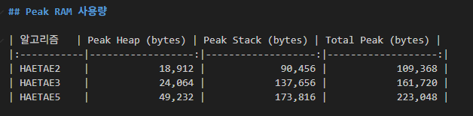
HAETAE RAM peak 측정 결과(o3)
HAETAE 자체는 Heap을 안쓰나, 연결된 라이브러리에서 사용
printf나 randombytes같은 입출력 버퍼때문에 검출되는 것으로 보임
또한 fips202.c의 shake에서 heap 사용 중
shake_inc_init() 함수에서 malloc 사용중
Pqm4 구현물은 stack 기반 구현으로 되어있음
임베디드에 올리려면 그 버전으로 교체 필요

